Slide 1
THỨ TƯ
SAU CHÚA NHẬT VII PHỤC SINH

Slide 3
Ca nhập lễ
TRĂM TRIỆU LỜI CA Gm. Nguyễn Văn Hòa - Lm. Tiến Dũng

Slide 4
Tk1: Ngàn lời ca vang mừng Chúa uy linh, ngàn lời ca vang một khúc ca thanh bình.

Slide 5
Đk: Xin dâng Chúa trăm triệu lời ca, trăm triệu lời ca, trăm triệu lời ca.

Slide 6
Tk2: Từng ngàn dân ca một khúc vinh quang, từng ngàn dân ca một khúc ca khải hoàn.

Slide 7
Đk: Xin dâng Chúa trăm triệu lời ca, trăm triệu lời ca, trăm triệu lời ca.

Slide 9
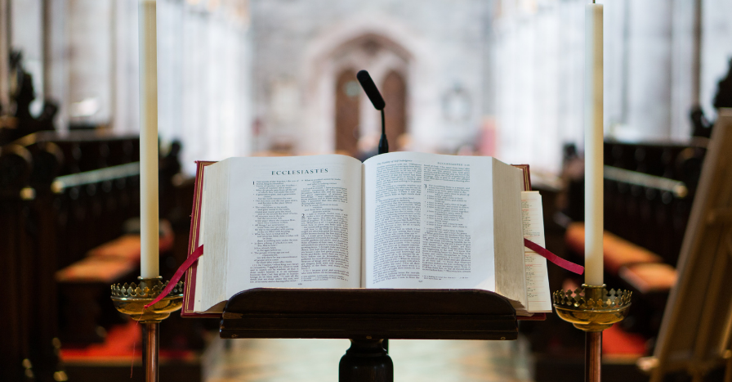
Tôi xin phó thác anh em cho Thiên Chúa, Đấng có sức xây dựng và ban cho anh em được hưởng phần gia tài.
Bài trích sách Công vụ Tông Đồ

Slide 10
Đáp ca:
Hỡi vương quốc trần gian, nào hát khen Thượng Đế.

Slide 11
Alleluia-Alleluia:
Lạy Chúa, Lời Chúa là sự thật; xin Chúa lấy sự thật mà thánh hiến chúng con.
Alleluia:

Slide 14
Ca Dâng Lễ
HIỆP LÒNG DÂNG LÊN CHÚA Phụng Ca

Slide 15
Tk1: Lạy Chúa bốn phương con tiến về. Về đây hiệp lòng dâng lên Chúa. Tình mến yêu thiết tha, niềm kính tin không nhòa. Câu tạ lỗi câu nguyện ước đời con.

Slide 16
***: Từ cuộc sống tháng năm trên thế trần. Về đây hiệp lòng dâng lên Chúa. Của lễ con hiến dâng, nhỏ bé trước Thánh Nhan. Nguyện Chúa xin thương nhận cho đoàn con.

Slide 17
Đk: Bánh thơm từ lúa miến đơm bông. Hiến dâng cùng khúc hát ca ngân. Nước trong hòa với chén rượu nồng, hòa hiệp lòng thành con kính dâng Ngài.

Slide 18
Tk2: Lạy Chúa bốn phương con tiến về. Về đây hiệp lòng dâng lên Chúa. Tình mến yêu thiết tha, niềm kính tin không nhòa. Câu tạ lỗi câu nguyện ước đời con.

Slide 19
***: Hạnh phúc chứa chan cho tấm lòng. Được về họp đoàn dân con Chúa. Nguyện Chúa luôn đỡ nâng dìu bước trên thế trần. Về đến nơi phúc âm con hằng mong.

Slide 20
Đk: Bánh thơm từ lúa miến đơm bông. Hiến dâng cùng khúc hát ca ngân. Nước trong hòa với chén rượu nồng, hòa hiệp lòng thành con kính dâng Ngài.

Slide 23
Ca Hiệp Lễ
Ân Huệ
Lm. Nguyễn Hùng Cường & Viễn Xứ

Slide 24
Tk1: Lắng lo ưu phiền từng khuya sớm trông cậy nơi Chúa. Chúa thương con nhiều lòng con vững tin vào Chúa thôi. Chúa dắt dìu con trên đời. Chia sớt buồn vui cuộc đời. Ngài cùng con bước, dẫu cuộc đời bao hiễm nguy.

Slide 25
Đk: Cảm tạ Chúa ôi biết bao nhiêu ân huệ của Ngài. Cuộc đời con chan chứa ơn thiêng tình Ngài lai láng. Lòng thành kính dâng trọn xác hồn, nguyện cầu Chúa luôn ở với con cho đời sống cha hòa thánh ân.

Slide 26
Tk2: Tiếng kêu sớm chiều của dân Chúa dâng lời kêu khấn. Chúa thương nhậm lời tình yêu Chúa cao vời biết bao. Dâng Chúa lời kinh cảm tạ, dâng xác hồn con trong Ngài. Cuộc đời của con thấm đậm tình yêu Chúa thương.

Slide 27
Đk: Cảm tạ Chúa ôi biết bao nhiêu ân huệ của Ngài. Cuộc đời con chan chứa ơn thiêng tình Ngài lai láng. Lòng thành kính dâng trọn xác hồn, nguyện cầu Chúa luôn ở với con cho đời sống cha hòa thánh ân.

Slide 28
Tk3: Nếu có hai người ở dưới đất hiệp cầu xin Chúa. Chúa Cha trên trời Ngài thương xót nghe lời khấn xin. Giây phút cùng nhau quay quần, Chúa sẽ ở giữa mọi người. Đời thật hạnh phúc danh Ngài tỏa lan khắp nơi.

Slide 29
Đk: Cảm tạ Chúa ôi biết bao nhiêu ân huệ của Ngài. Cuộc đời con chan chứa ơn thiêng tình Ngài lai láng. Lòng thành kính dâng trọn xác hồn, nguyện cầu Chúa luôn ở với con cho đời sống cha hòa thánh ân.

Slide 32
Ca Kết Lễ
NGƯỜI CHA HIỀN Ns. Hồng Trần - Phạm Đình Đài

Slide 33
Tk1: Giu-se Danh Ngài là Cha công chính xưa là bạn Đức Nữ Trinh nay hiển vinh trên nơi Thiên Đình. Giu-se xin Ngài làm Cha con cái xin Ngài ngày tháng dẫn đưa hộ phù cho các gia đình.

Slide 34
Đk: Giu-se xin Ngài dủ thương chúng con. Ban ơn hộ phù các gia đình. Cho Cha mẹ hiền con ngoan một niềm cả nhà tình yêu Chúa xin được trung kiên.

